Slide 1





PRUEBA DE ACCESO A LA EDUCACIÓN SUPERIOR - PAES
EQUIPO PIE IN

Slide 2

¿QUÉ ES LA PAES?
La Prueba de Acceso a la Educación Superior (PAES) es la evaluación que te permitirá acceder a la Educación Superior. La PAES tiene como objetivo evaluar competencias, tanto el "saber" como el "saber hacer", considerando los conocimientos de los estudiantes pero también sus habilidades y por lo tanto la capacidad de integrar y utilizar estos conocimientos en diversos contextos.
Los postulantes que presentan alguna necesidad educativa especial pueden solicitar ajustes, adecuaciones y apoyos necesarios para resguardar la igualdad de oportunidades en la rendición de las pruebas.

Slide 3
INFORMACIÓN RELEVANTE
Fecha de inscripción | 12 junio (9:00 hrs) - 26 julio (13:00 hrs) 2023
Fecha de aplicación | 27, 28, 29 noviembre 2023
¿Quienes pueden rendirla? | Todas aquellas personas que hayan egresado de la Enseñanza Media o que, durante el 2023, se encuentren cursando 4° año medio.
Proceso extraordinario de inscripción | El proceso de inscripción a la PAES NO contempla un proceso extraordinario o adicional de inscripción.
PARA COLEGIOS MUNICIPALES, PARTICULARES SUBVENCIONADOS Y DE ADMINISTRACIÓN DELEGADA QUEDAN EXENTOS DE PAGO

Slide 4

PUNTOS CLAVES
1
2
PROCESO DE INSCRIPCIÓN
ESTRUCTURA DE LA PAES
www.demre.cl
3
CONSEJOS PARA PREPARASE A LA PAES
4
RECURSOS DE APOYO

Slide 5
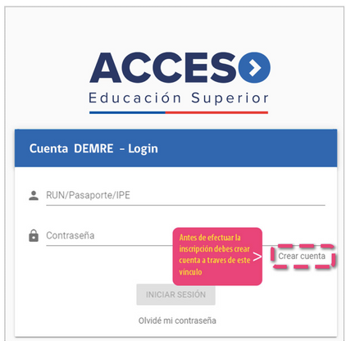
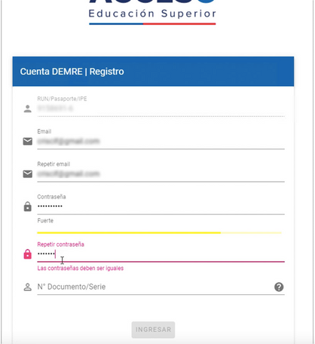
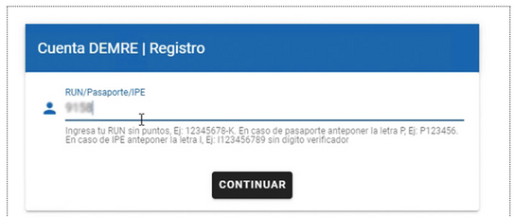
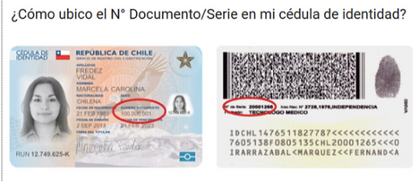
PROCESO DE INSCRIPCIÓN 2024
Creación de Cuenta - www.demnre.cl
1.- Acceder a la pantalla de inicio del Portal de Inscripción
2.- Crear Cuenta + Ingresar Rut
3.- Ingresar correo electrónico que se utilice habitualmente
4.- Ingresar contraseña y número de serie de la CI.

Slide 6


PROCESO DE INSCRIPCIÓN 2024
ANTES de iniciar el proceso de inscripción deben solicitar los ajustes o apoyos requeridos, en el Portal de inscripción, adjuntando en la plataforma los documentos complementarios a la solicitud:
  Documentos obligatorios:
Certificado médico emitido por profesional competente al diagnóstico del postulante, el que debe determinar la condición de salud asociada a la discapacidad y/o necesidad educativa especial que presenta y su grado.
  Nombre, Rut, fecha de emisión, rut, timbre y firma profesional.
  Escaneado o certificado digital.
Informe de Evaluación y Síntesis del Programa de Integración Escolar (FUDEI).
  Para complementar su solicitud, los postulantes pueden adjuntar el siguiente documento:
Un informe del establecimiento educacional, o institución de educación superior, donde se cursó estudios previamente a la rendición de la prueba, que contemple sus características, necesidades educativas y los ajustes, adecuaciones o apoyos definidos.

Slide 7

PROCESO DE INSCRIPCIÓN 2024
La definición de los ajustes, adecuaciones o apoyos será resuelta por el DEMRE mediante un Equipo Técnico Interdisciplinario y la solicitud quedará sujeto a la disponibilidad de los recursos económicos, humanos y técnicos del DEMRE.
  Serán informados de esta situación el día 31 de agosto de 2023, a través del correo electrónico que se encuentre registrado en el Portal de Inscripción.
  5 días hábiles para enviar la documentación correspondiente, es decir, hasta el 7 de septiembre de 2023.
EN CASO DE NO CUMPLIR CON LOS REQUISITOS

Slide 8
1.- Antecedentes geográficos y de contacto
2.- Antecedentes académicos
3.- Antecedentes personales y familiares
4.- Cuestionario de experiencia académica
5.- Consentimiento
6.- Antedecentes de rendición
7.- Incripción pruebas
PROCESO DE INSCRIPCIÓN 2024

Slide 9

NOS DETENDREMOS EN ...
3.- ANTECEDENTES PERSONALES Y FAMILIARES
  Responder preguntas en relación a sus antecedentes personales, datos vinculados a estudios superiores, laborales, socioeconómicos, escolaridad, recursos y conectividad (que tipo de internet se utiliza, dispositivos y tiempo utilizado en la conexión). Nacionalidad, pueblos originarios, y genero.
  Solicitar ajustes, adecuaciones y apoyos para estudiantes con NEE.
Datos confidenciales, sólo se usarán para definir las medidas de accesibilidad para la rendición de las pruebas.
Entonces;

Slide 10
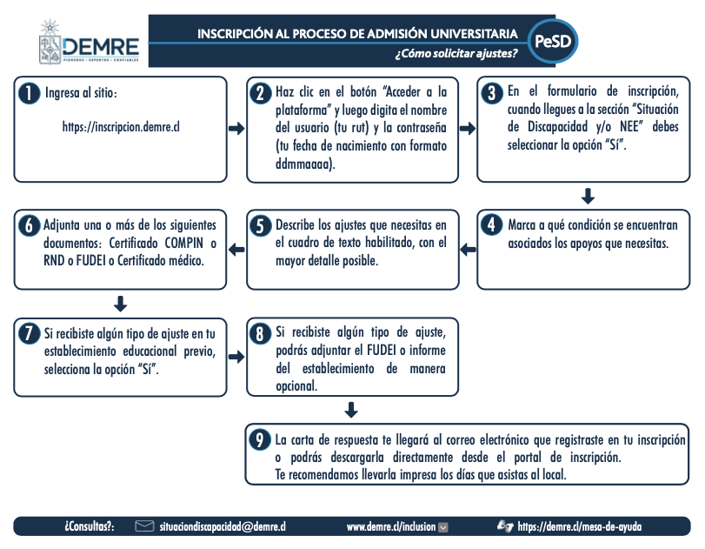

Slide 11
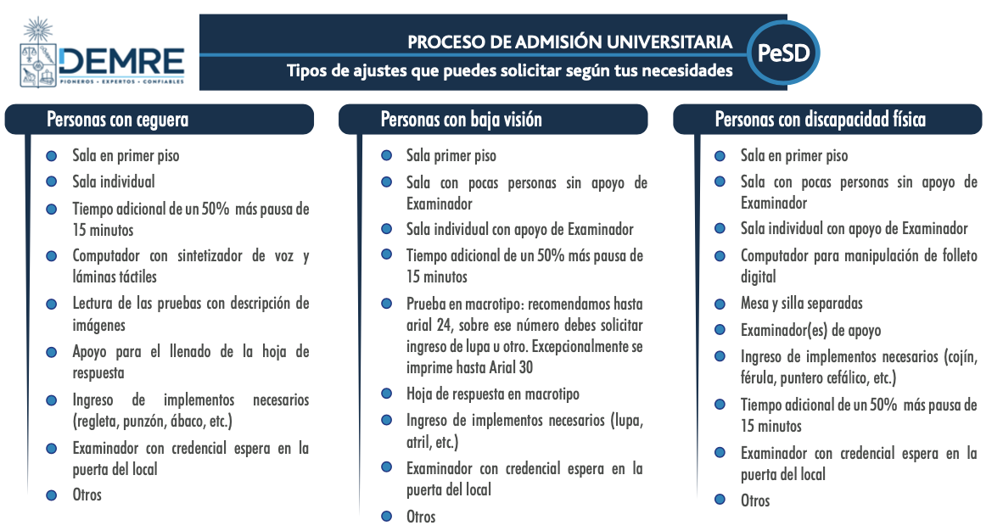
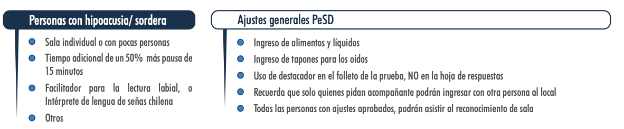

Slide 12
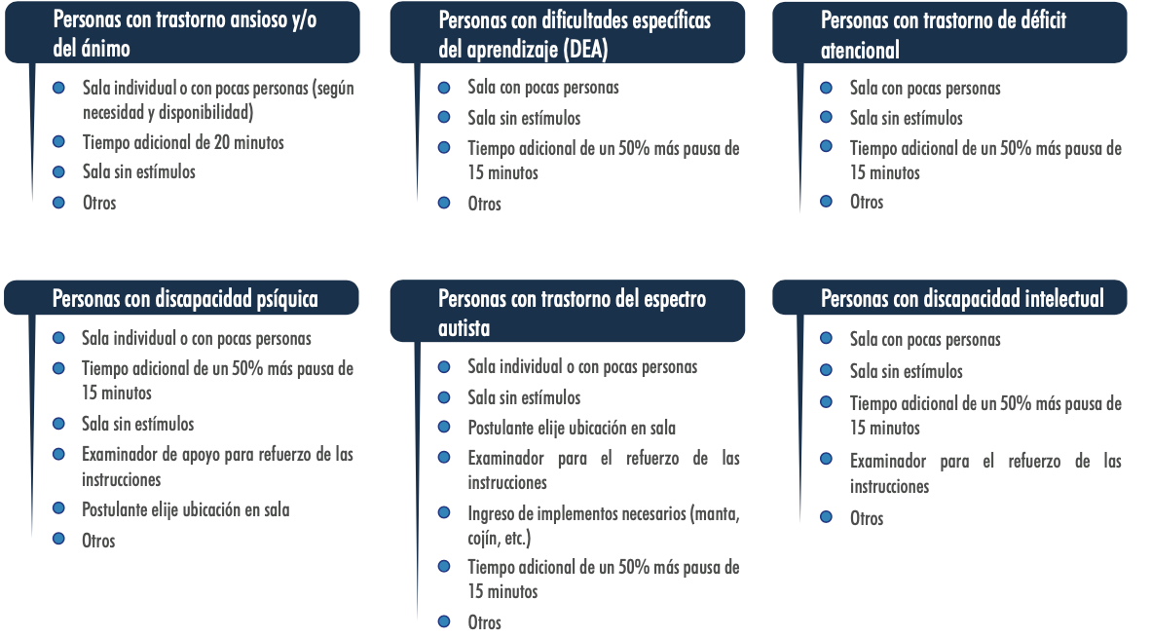

Slide 13
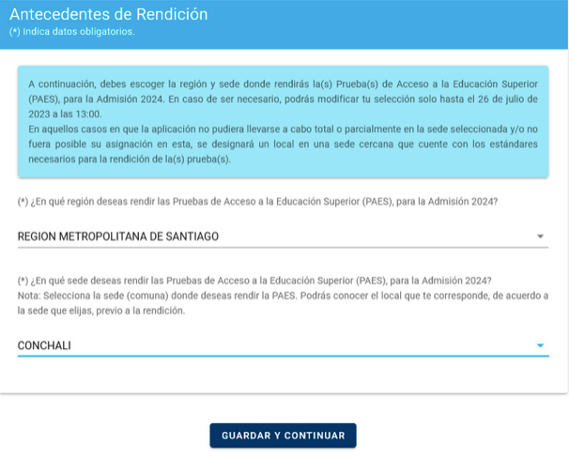
NOS DETENDREMOS EN ...
6.- ANTECEDENTES DE RENDICIÓN
  Elegir la región y sede de rendición (comuna - localidad) en la cual deseas rendir la PAES regular.
Puedes revisar el listado completo de sedes de rendición en:
https://demre.cl/rendicion/sedes-de-rendicion-paes-regular/
Una vez inscrito, podrás hacer cambios de tu sede
de rendición SOLO hasta el cierre del plazo de
inscripción (26 de julio de 2023, hasta las 13:00 hrs.)

Slide 14
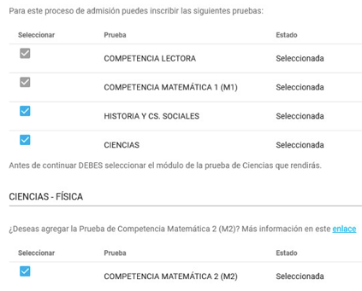
7.- INSCRIPCIÓN PRUEBAS
1.- Inscribir las dos pruebas obligatorias:
Prueba de Competencia Lectora y Prueba de Competencia Matemáticas 1 (M1)
2.- Una prueba electiva (Ciencias y/o historia y Ciencias Sociales)
3.-Prueba de Competencia Matemática 2 (M2) en el caso de las carreras que solicitan como requisito obligatoria realizar M2.
VER AQUÍ:
https://demre.cl/publicaciones/2024/2024-23-03-06-universidades-requisito-m2-p2024

Slide 15
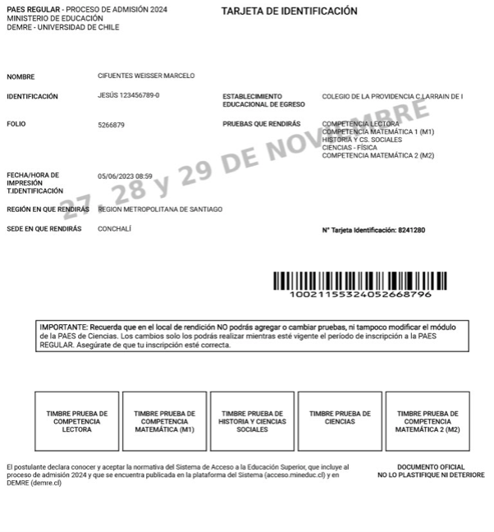


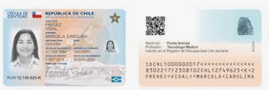
IMPORTANTE
Para la rendición de la PAES serán obligatorios presentar tu Tarjeta de Identificación y tu Cédula de Identidad chilena o pasaporte.
Previo a la rendición de la PAES, se informarán los locales de rendición. A partir de ese momento, podrás descargar una copia de la Tarjeta de Identificación que contenga la información del local asignado.

Slide 16

ESTRUCTURA DE LA PAES
PAES obligatoria de Competencia Lectora: 65 preguntas, 2 horas y 30 minutos.
PAES obligatoria de Competencia Matemática M1: 65 preguntas, 2 horas y 20 minutos.
PAES electiva de Ciencias: 80 preguntas, 2 horas y 40 minutos.
PAES electiva de Historia y Ciencias Sociales: 65 preguntas, 2 horas.
PAES electiva de Competencia Matemática M2: 55 preguntas, 2 horas.

Slide 17

CONSEJOS PARA PREPARSE PARA LA PAES
1.- Establecer metas claras
¿QUÉ QUIERO ESTUDIAR?
Identificar las pruebas que debes tener rendidas para participar del proceso de postulación.
¿DÓNDE QUIERO ESTUDIAR?
  Centro de formación Técnica
  Instituto profesional
  Universidad
2.- Organizar tu tiempo
3.- Crear un ambiente propicio para el estudio.
4.- Realizar actividades que te ayuden a relajar y despejar la mente como: respiración profunda, estiramientos, etc.
5.- Haz repasos periódicos de lo que estudias.
6.- Solicita apoyo si lo necesitas

Slide 18

RECURSOS DE APOYO
Material de preparación PAES
https://acceso.mineduc.cl/material-de-preparacion-paes/
Ensayos gratuitos
https://admision.uautonoma.cl/ensayo-paes-gratuito/

